Slide 2
CAMPUS NAVIGLI - RIPA DI PORTA TICINESE 77, MILANO
29 OTTOBRE 2024
AGENDA DISCUSSION DAY
Executive master - MANAGEMENT ACADEMY

Slide 3

ANALISI DEL PLANNING DELLA PRODUZIONE DI MOBILI IMBOTTITI

Slide 4

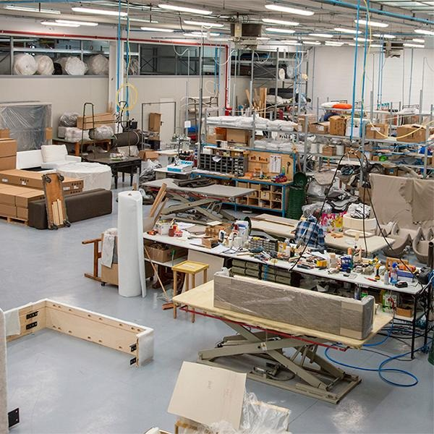
MAD Imbottiti
Un produttore di mobili di lusso situato in Mariano Comense, in Brianza.
La Brianza è storicamente legata all’ artigiano di alta qualità.
MAD produce poltrone, divani, sedie, pouf, letti e mobili da giardino
Per ristoranti, alberghi, locali, lounge bar e per case di lusso.
La sua posizione strategica nel mercato: produzione di arredi di lusso
E’ stato un produttore per più di 70 anni
Collabora con tanti grandi nomi dell’ arredamento in Italia.
Fa parte del Gruppo Roda, un gruppo internazionale
Ha sedi produttivi e commerciali a Bangkok, in Thailandia, in Nord America e Canada.
I manager collaborano fra i diversi punti di produzioni.
La cultura dell’azienda è improntata a una stretta collaborazione e sostegno con i propri artigiani
Mira ad offrire un alto livello di servizio per soddisfare i suoi clienti finali.

Slide 5
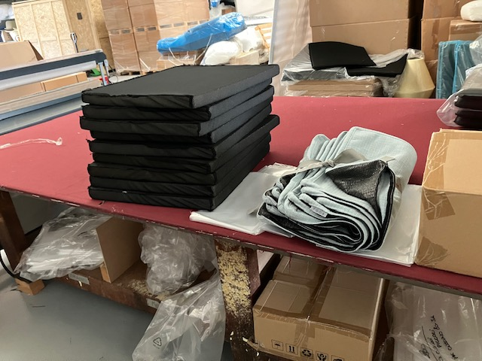
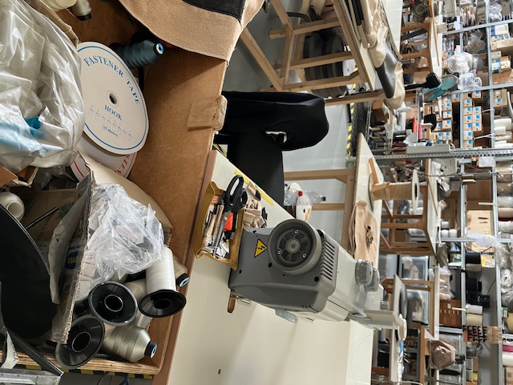
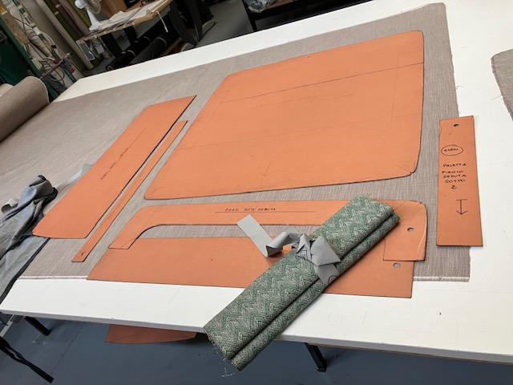
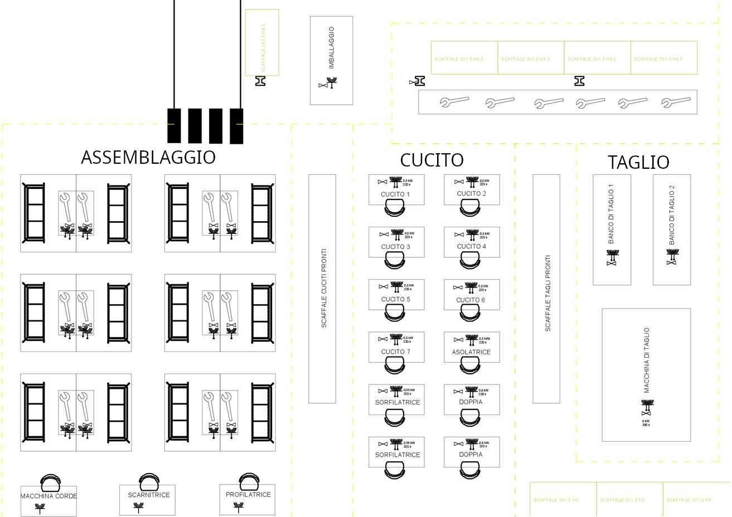
Lo Spazio Produttivo
Ha 18 dipendenti, è una piccola media realtà fatta di artigiani locali come nella miglior tradizione.
Organizza e pianifica l’assemblaggio dei diversi prodotti nel sistema job shop con 3 isole di lavorazione.
La disposizione degli operatori:
3 persone nell’area taglio,
7 nell’area cucito,
6 nell’assemblaggio
2 Planner/Supply Chain Manager

Slide 6
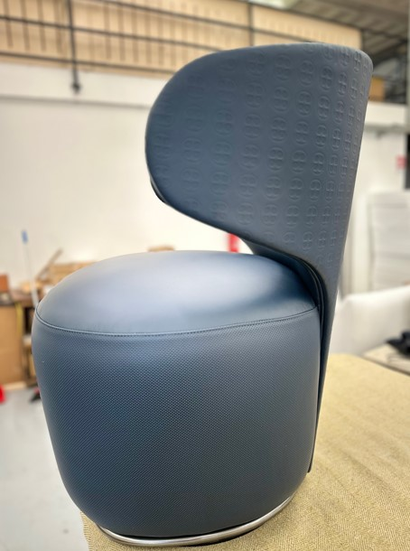
La Linea di Produzione
Prodotti standard e customizzati - una linea di produzione dedicata
Al centro del processo: l’artigiano
L’artigianalità: il tempo per completare le diversi fasi di lavorazione è personalizzato varia in base al prodotto, ai materiali scelti e alle competenze tecniche degli operai.
Articoli che rispondano alle esigenze particolare dei clienti.

Slide 7
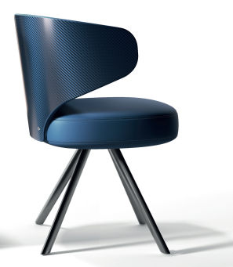
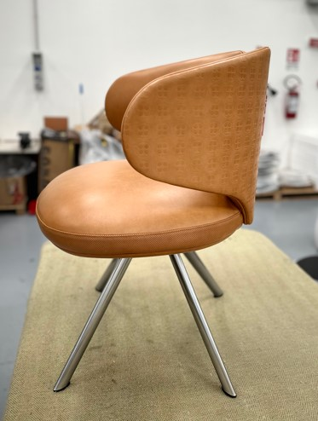
Processo degli Ordini per le Commesse
Standard dal catalogo
Conferma d’ordine
Accettazione dell’ordine dal cliente
Ordine Cliente
Standard o Customizzato
Customizzato
Discussione con
Disegno prodotto
Foto prodotto simile
Quotazione proposta al cliente
QC Consultare difetti passati
Registrati mentalmente
Supply chain Mgr disegna processo produzione personalizzato
Studio stadi del processo dal Supply Chain Mgr

Slide 8

Problema Evidenziato e Analisi (1)
Le vendite di MAD Imbottiti: il 70% di prodotti standard ed il 30% di prodotti personalizzati.
Criticità sono le quotazioni di quelli personalizzati sono sempre leggermente diversi
Nella tradizione della bottega artigiana, è basato sull’esperienza pregressa dell’artigiano e del planner/Supply Chain Manager e viene tramandato verbalmente.
Le attuali esigenze di mercato - una certa flessibilità nei tempi e nel modo di produzione.
Figure professionali interscambiali fra di loro e di ottimizzare i tempi e le risorse di produzione.
Nel processo attuale l’artigiano interviene solo durante la produzione, per correggere le difficoltà emerse nella fase di lavorazione.
Un nuovo ridesigno del processo di produzione causando dei ritardi - rilavorazione dei pezzi comporta dei costi extra come energia, materiali e manodopera, e una dilatazione dei tempi di consegna.

Slide 9
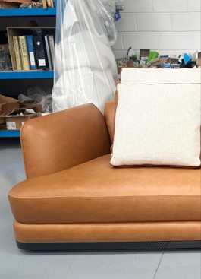
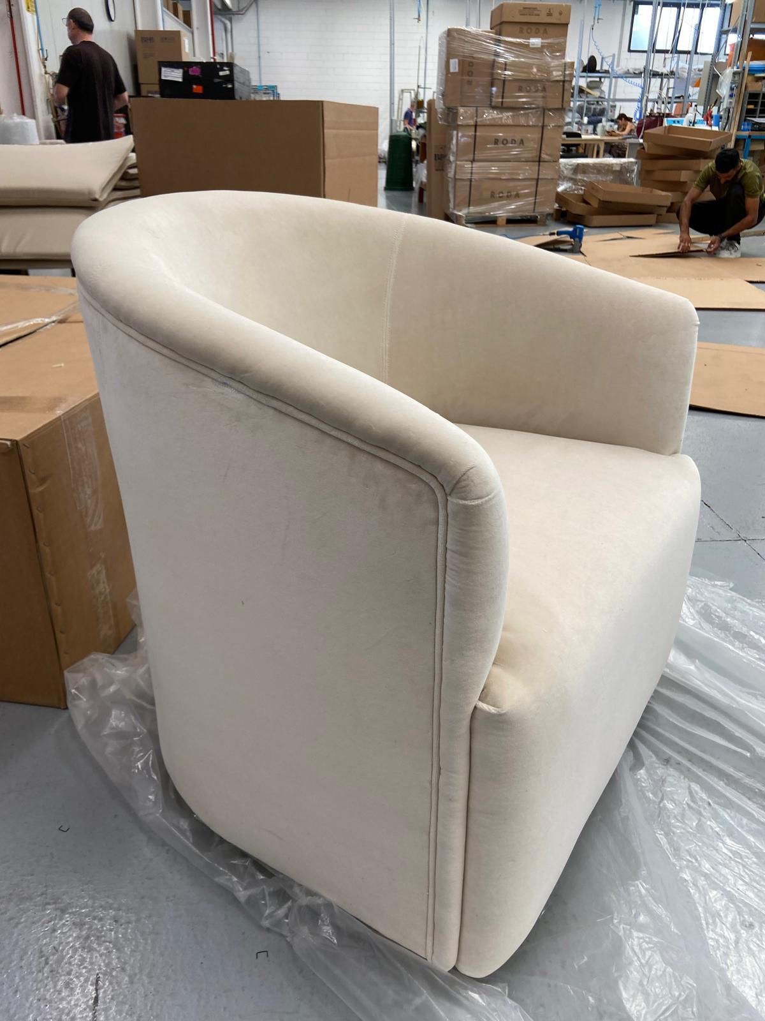



Problema Evidenziato e Analisi (2)
Poco l’ausilio degli strumenti di prototipazione come stampanti 3D
Mobili customizzati - raggrupparli in categorie di prodotti simili.
Per ogni ordine customizzato - una fotografia simile da cui prendere ispirazione e una descrizione dell’arredo desiderato.
Il Supply Chain Manager studia gli stadi del processo dell’arredo richiesto, e lo storico degli ordini della stessa categoria di prodotto in base alla sua esperienza pregressa, senza l’utilizzo di archivi e/o strumenti di storico digitalizzati,
Difetti passati, per esempio una rilavorazione del tessuto, sino ad arrivare alla quotazione da sottoporre al cliente.
L’obiettivo del Supply Chain Manager è di produrre l’Executive Drawing dell’ arredo.

Slide 10
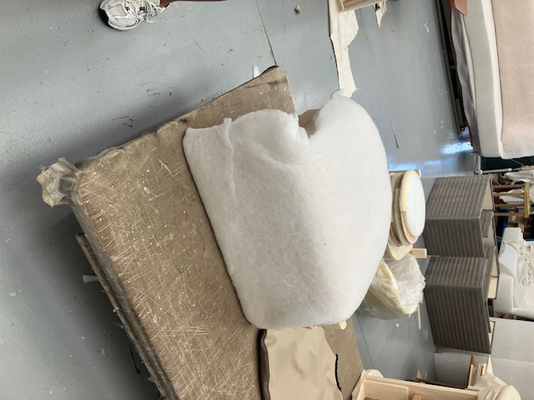
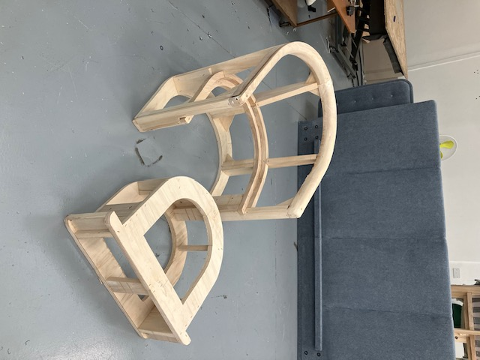
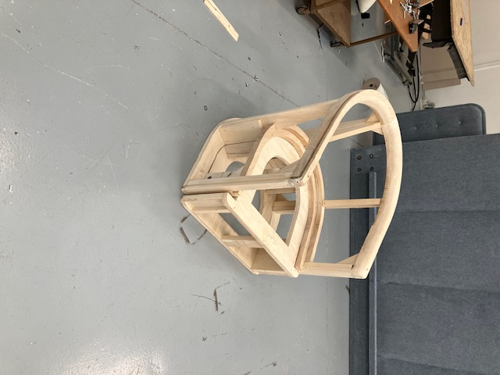
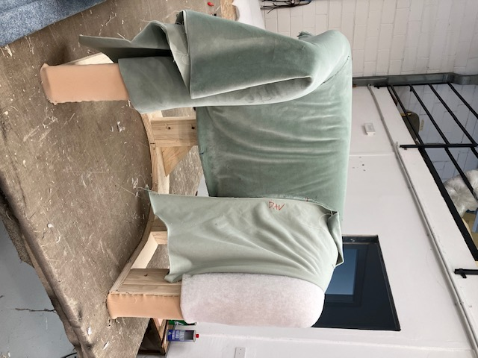
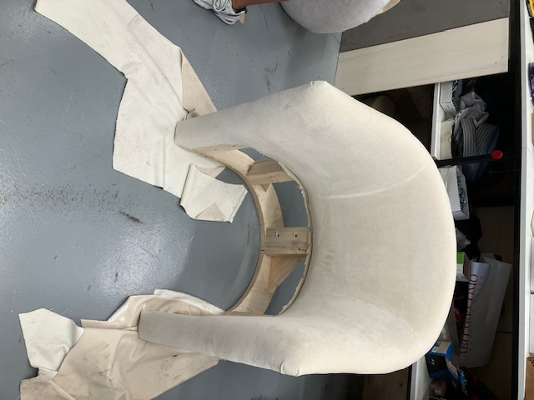
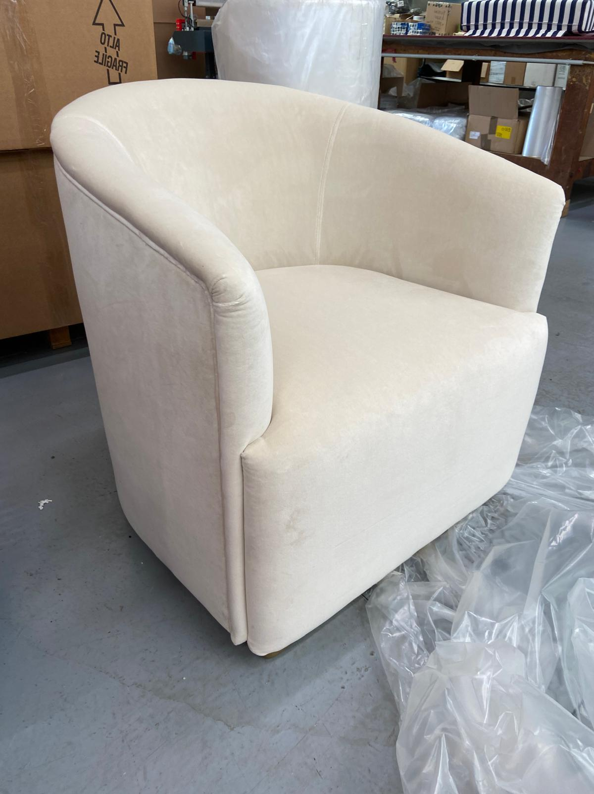
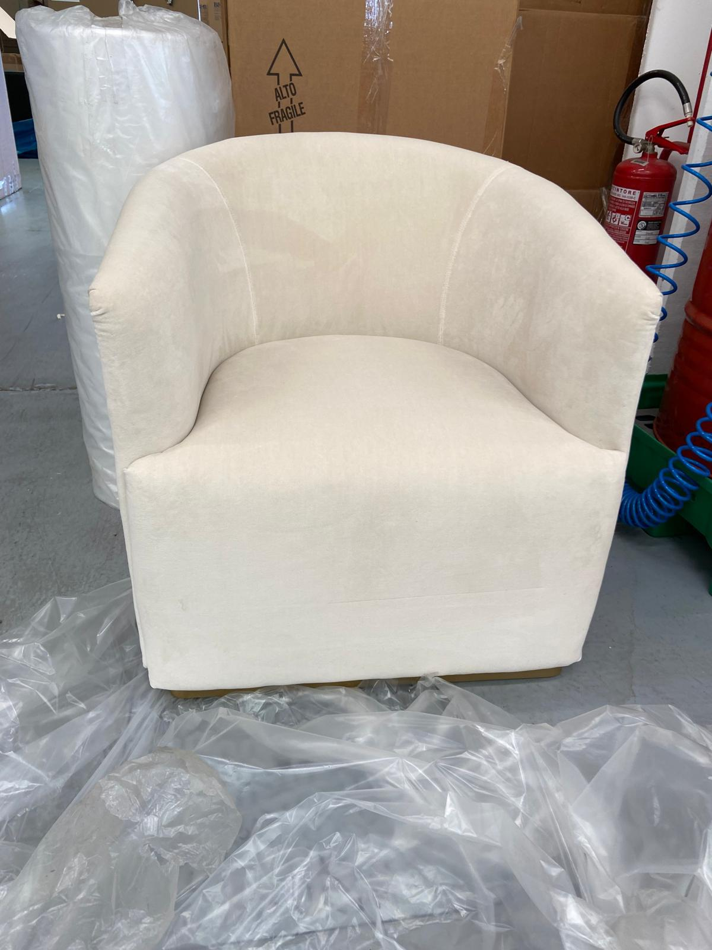
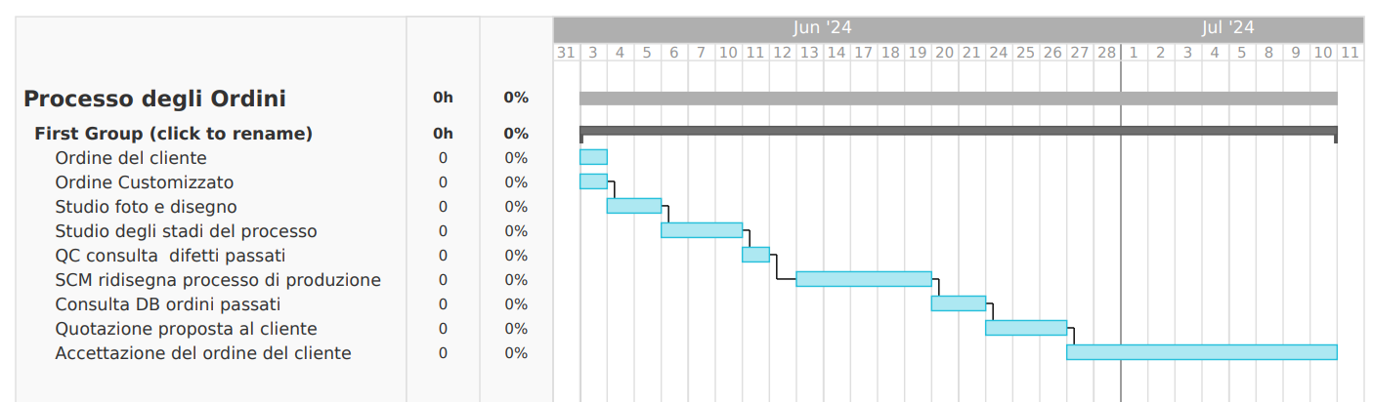
Un Caso Reale

Slide 11

Finalità del Progetto
Rispettare la data di consegna senza allungare i tempi di lavorazione e anche rispettare il budget preventivato all’inizio,
Il cliente finale - capo commessa per i prodotti customizzati - il fusto, la base del prodotto, il tessuto e il trasporto per il ritiro.
MAD ha bisogno di un’ organizzazione migliore per pianificare e assemblare gli articoli di arredamento, per produrre e consegnare al cliente finale in orario.
Con il miglioramento continuo (KAIZEN) c’è stato una maggior standardizzazione per alcuni progetti - 10 mesi di tempo
L’obiettivo finale produrre un arredo di alta qualità
in una realtà fra l’artigiano e una industrializzata
con un processo super efficiente dove c’è una buona produttività.
MAD Imbottiti cronomisura i tempi ed i metodi utilizzati.

Slide 12


Obiettivi Strategici
Un prodotto “perfetto” con un alto livello di qualità.
Un arredamento per il mercato del lusso.
Prodotti molto costosi - il prezzo medio per una poltroncina €4,000.
E’ chiaro che al prodotto viene chiesta perfezione funzionale, formale e estetica
Gli elementi che si identifica con un prodotto di un alto livello di qualità:
  sono la simmetria, dove le due parti sono gli stessi;
  con le linee pulite, con le cuciture senza sbavature o fili che si interrompono;
  anche il tessuto deve essere di una finitura di prima scelta.

Slide 13
Analisi dei casi reali
Riferimento ordine | Inizio produzione | Expected time delivery | Problema scatenante | Soluzione | Settimane di consegna | Ritardo
Sedia Inedito rif: | Sett.32 | Sett.36 | Foto piccola con dettagli poco precisi | Rielaborato il pezzo con cambiato tessuto e cuciture. | Sett. 42 | 6 settimane
Un Cuscino rif: Bali | Sett.36 | Sett.39 | Nessuno |  | Sett. 39 | Nessuno
Divani e sedie rif.Pag | Sett.6 | Sett. 43 | Nessuno | Tanta prototopazione | Sett. 43 | Nessuno.
Pouf Meridiani modello Gino | 7/8 sett. 32 | Sett.41 | Nessuno | Ottimizzazione del prodotto standard in 10 mesi. Solo assemblaggio. | 11/10 Sett. 41 | Nessuno
Club House divano Brook Street rif: RL | 2/9 sett.36 | Sett.42 |  | Non fatto in passato, customizzato. | 17/10 Sett. 42/43 | 1 settimana.
Sedie Eclipse ref: OC444 Cliente Turri | 6/8 sett.32 | 17/10 Sett. 42 |  | Custom, ora standard. Prototipo da Turri. 4 anni prodotto, dimestichezza nel farlo | 11/10 Sett. 41 | ANTICIPO 1 settimana
Int. Market | Preventivo 2/2024, 30/2 approv preventivo, approv disegni 5/24, materiale 1/10 | 30/09 sett.40. 30/10 sett. 44 (pochi pezzi cliente non inviato material) |  |  | Non previsto.
 |  |  | Modifiche al fusto, ma non completamente.

Slide 14
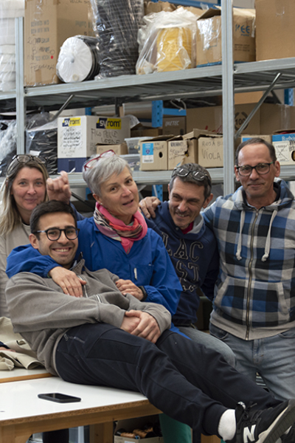


Vincoli e Criticità
Cliente fornire elementi JIT
lieve aumento dei tempi fase progettazione iniziale
Limitata riproduzione progettazione ex-novo
L’esperienza e competenze degli artigiani
Pagare un prodotto a regola d’arte
Notes:
Vincoli
Rispettare le date di consegna dipende dall’abilità del cliente finale, il quale è il capo commessa del progetto, per fornire gli elementi necessari per produrre l’arredo nei tempi utili.
E’ disposto di pagare di più per un prodotto a regolo d’arte. Questo permetterebbe di produrre un arredo utilizzando tutto l’esperienza e tutte le competenze degli artigiani.
Apprezzare la qualità e la complessità del prodotto è raro a livello mondiale
Ristretto ad una categoria limitata di clientela, un segno dei tempi e la cultura moderna!
Condizioni di Fattibilità e Criticità Attese
Si prevede un lieve aumento dei tempi nella fase di progettazione iniziale della produzione dell’ arredo customizzato, finalizzato però ad evitare dei tempi di lavorazione aggiuntivi e dei relativi costi per la rilavoravazione da capo del prodotto.
Rispettare le date di consegna questo dipende dall’abilità del cliente finale di fornire gli elementi necessari per produrre l’arredo nei tempi utili.
la limitata riproduzione di arredamenti che sono customizzati, spesso sono lavori unici dove la progettazione deve essere ex-novo e questo limita la possibilità di imparare da lavori svolti nel passato e ottenere l’esperienza sul campo.
Ma anche perchè non sono riconsciuti a sufficienza economicamente la produzione customizzata.

Slide 15

Conclusione
Referenza Database
Standardizzazione informazione iniziale
Migliorare communicazione iniziale
Prototipazione modelli 3D
Miglioramento continuo KAIZEN (10 mesi)
Coinvolgere l’artigiano adatto al più presto
Concentrarsi sul tempo del processo è più facile da controllare
Notes:
Un database con informazioni dei processi e dei difetti passati con customizzazioni simili da analizzare
Si creano modelli 3D anche in scala per valutare la fattibilita’ del progetto.
Il coinvolgimento preventivo dell’artigiano implica nell’immediato un lieve aumento dei costi ma riduce drasticamente la possibilità di introduzione di errori e difetti di conseguenza gli eventuali ritardi, per cui i costi sono ampliamente compensati dalla drastica riduzione delle tempistiche di rilavorazione e degli costi extra.
Nel 2023 MAD Imbottiti ha provato a includere un artigiano molto senior, ma si perdeva troppo tempo. La quantità del tempo che si può utilizzare per progettare l’articolo dipende dalla complessità del prodotto.
L’artigiano medio ha 55 anni senza attutidine informatiche, includendo prototipazione 3D.
Artigiani più giovani 40/45 anni hanno meno esperienza però hanno le skill informatiche
Si può concludere inoltre il fatto che il tempo di consegna dipende anche dal carico di lavoro in quel momento, quindi difficilmente prevedibile e controllabile.
Mentre si può concentrare l’attenzione sul tempo di processo, il tempo che viene dedicato dagli artigiani a ciascun pezzo di arredamento, è importante avere idee chiare, non dover fare cambiamenti o correggere errori.
La standardizzione delle informazioni, sostenute da disegni e foto chiari.
Il miglioramento continuo nei processi (Kaizen) per i prodotti customizzati per diventare standard, permetterebbero in parte una compensazione dei prodotti customizzati, dipende dal cliente e la grandezza del progetto.

Slide 16
Nuovo Processo degli Ordini per le Commesse
Ordine Cliente
Standard o
customizzato
Standard prodotto dal catalogo
Conferma d’ordine
Accettazione dell’ordine dal cliente
Prototipazione tramite stampe 3D
Proposte dell’ artigiano per il processo produzione
Customizzato
Disegno prodotto
Foto prodotto simile
Quotazione proposta al cliente
Studio stadi del processo dal Supply Chain Mgr
QC consultare database ordini passati
Supply chain Mgr ridisegna processo produzione
Aggiornare
Database
ordini

Slide 17
Thank you
Contact information
Legal notes

